Slide 1



TP557 - Tópicos avançados em IoT e Machine Learning: Identificação de palavras chave
Crédito: Marcelo Rovai-Unifei
Samuel Baraldi Mafra
samuelbmafra@inatel.br

Slide 2

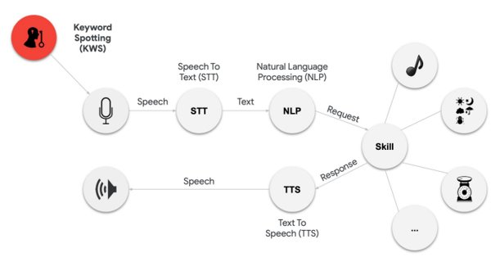
Identificação de palavras chave
A identificação de palavras-chave (do inglês, key word spotting - KWS) é uma técnica importante para aplicações de reconhecimento de fala.
Ela permite aos usuários ativar dispositivos falando uma palavra-chave.

Slide 3

Identificação de palavras chave
Aplicações: Identificação de vidro quebrado (segurança)

Slide 4
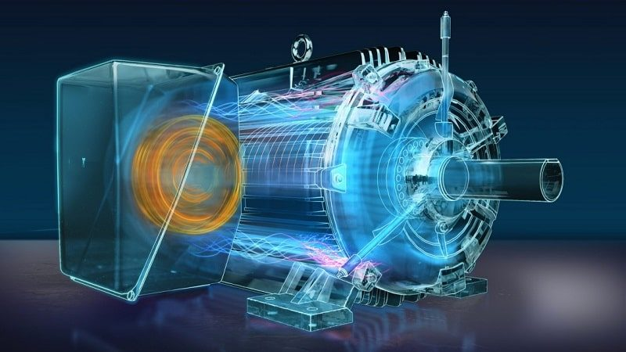
Identificação de palavras chave
Aplicações: Detecção de anomalias (indústria)

Slide 5
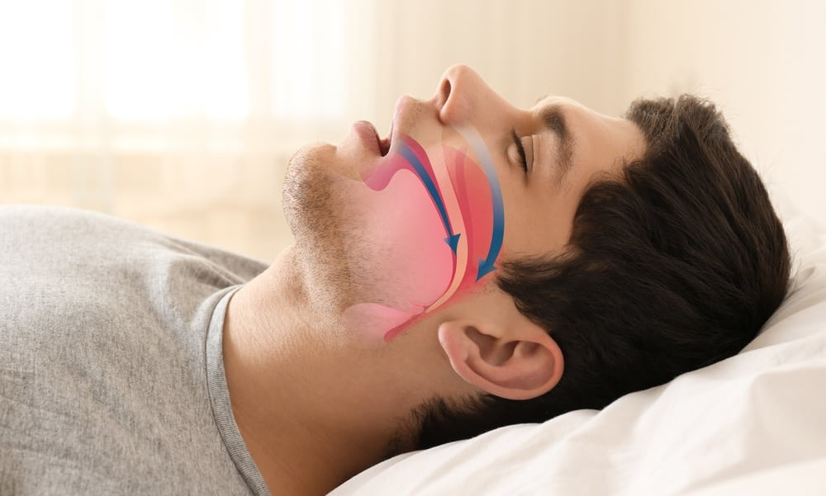

Identificação de palavras chave
Aplicações: detecção de ronco, tosse e choro.

Slide 6
Identificação de palavras chave
Desafios e restrições:
Latência e largura de banda;
Precisão e personalização;
Segurança e privacidade;
Bateria e memória.

Slide 7
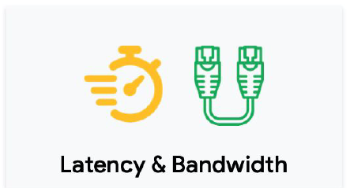
Identificação de palavras chave
Desafios e restrições:
Latência e largura de banda
Latência: Os dispositivos devem responder rapidamente ao usuário, de preferência, em tempo real.
Banda: Minimizar a quantidade de dados enviados através da rede, que é algo lento e caro.

Slide 8
Identificação de palavras chave
Desafios e restrições:
Acurácia e personalização;
Acurácia: dispositivo deve ouvir o tempo todo, mas ser ativado no momento correto.
Personalização: Ser ativado apenas com o(s) usuário(s) e não com ruído (ou outras pessoas).

Slide 9
Identificação de palavras chave
Desafios e restrições:
Segurança e privacidade;
Segurança e Privacidade: Proteger os dados que estão sendo enviados para a nuvem.
Enviar para nuvem apenas os dados necessários e nada além disso!

Slide 10
Identificação de palavras chave
Desafios e restrições:
Bateria e memória.
Bateria: o consumo deve ser mínimo, pois os dispositivos são, em geral, alimentados por pequenas baterias.
Memória: aplicações serão executadas em dispositivos com restrições de memória.

Slide 11
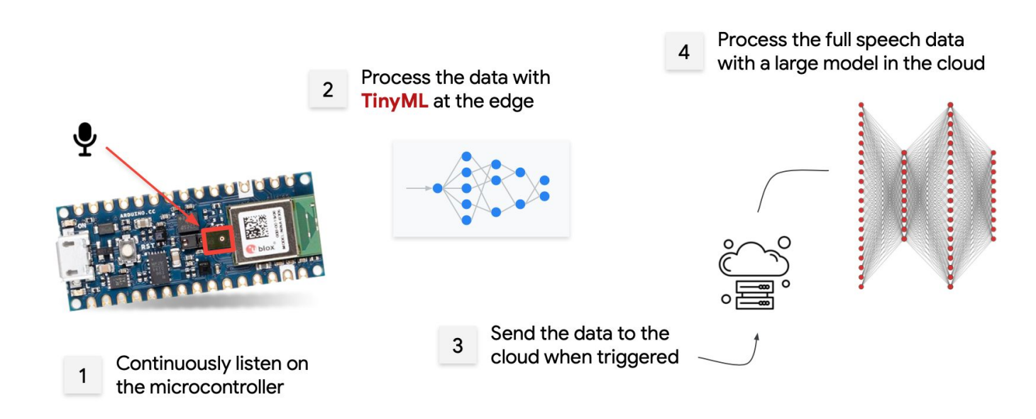
Identificação de palavras chave
Anatomia de uma aplicação de keyword spotting
Precisão e personalização;
Segurança e privacidade;
Bateria e memória.

Slide 12
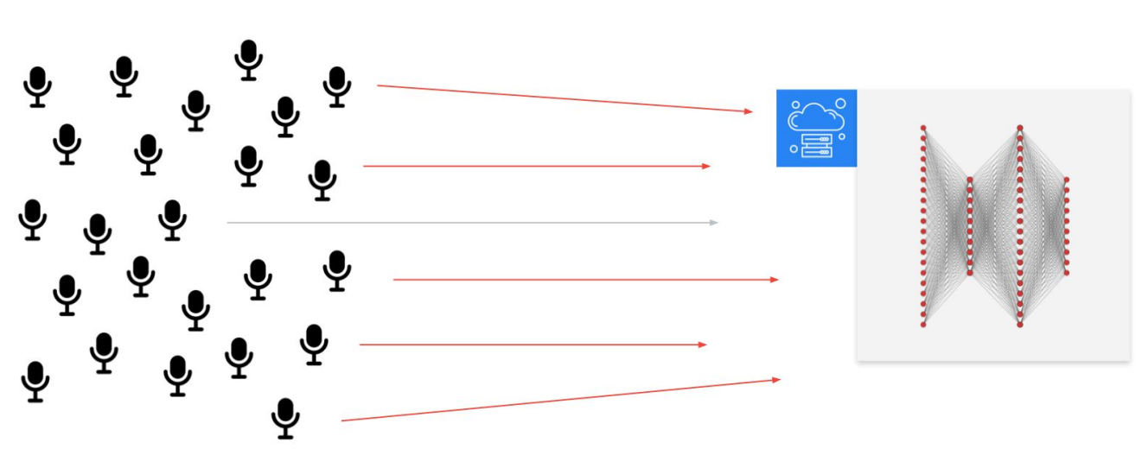
Identificação de palavras chave
Banda e latência
Não é prático enviar dados o tempo todo para nuvem!
Imaginem a Alexa fazendo isso o tempo todo.

Slide 13
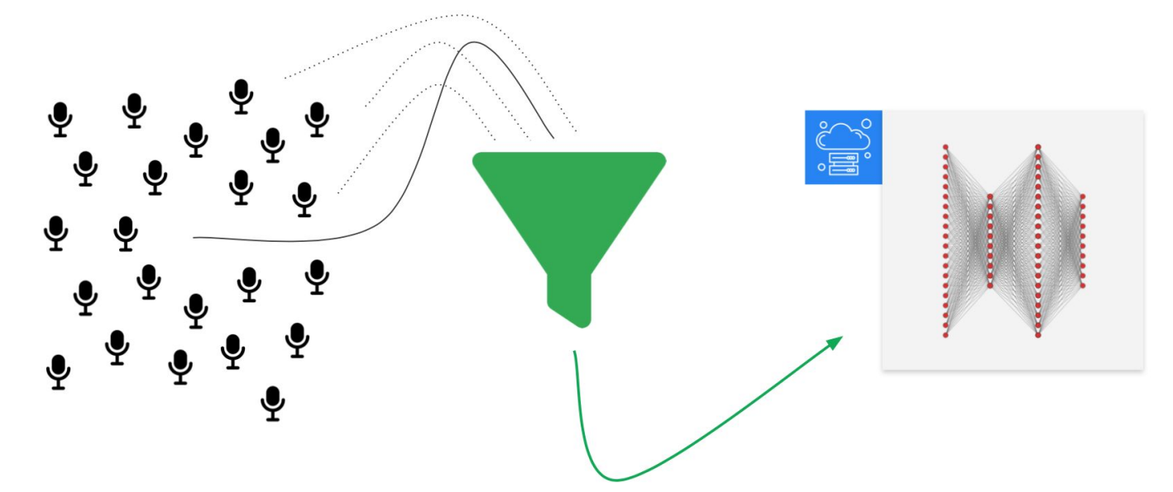
Identificação de palavras chave
Banda e latência;
Segurança e privacidade;
O KWS só liga o dispositivo no momento em que detecta a palavra chave, “filtrando” os dados enviados.

Slide 14
Identificação de palavras chave
E o dataset?

Slide 15
Identificação de palavras chave
Como construímos um bom conjunto de dados?
Quem são os usuários?
Apenas jovens, mulheres, idosos ou público em geral?
De qual região?
O que eles precisam?
Qual a tarefa sendo resolvida?
Quais palavras essa tarefa precisa que sejam identificadas?
Como o mundo real torna isso difícil?
Ambiente fechado ou aberto?
Uma fábrica?
Ruído

Slide 16
Identificação de palavras chave
Como construímos um bom conjunto de dados?
Quem são os usuários?
Apenas jovens, mulheres, idosos ou público em geral?
De qual região?
O que eles precisam?
Qual a tarefa sendo resolvida?
Quais palavras essa tarefa precisa que sejam identificadas?
Como o mundo real torna isso difícil?
Ambiente fechado ou aberto?
Uma fábrica?
Ruído
Existem alguns datasets disponíveis, mas não são muitos...

Slide 17
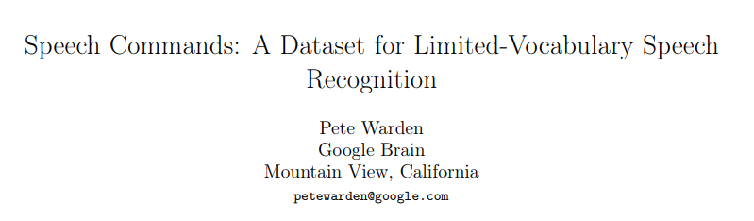
Identificação de palavras chave
https://arxiv.org/pdf/1804.03209.pdf

Slide 18
Identificação de palavras chave
Primeira versão contém exemplos de 10 palavras
Yes
No
Left
Right
Go
Stop
One
Two
Four
Six

Slide 19
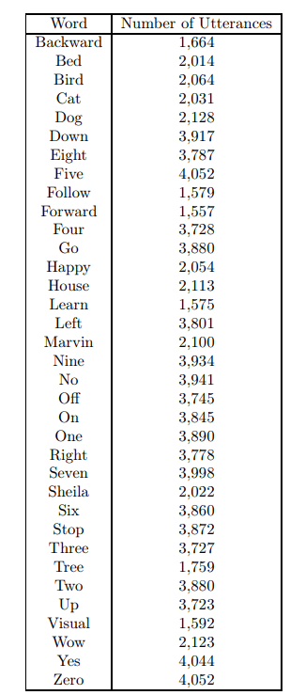
Identificação de palavras chave
Segunda versão: 35 palavras
2618 voluntários
Mais de mil gravações de cada palavra.

Slide 20
Identificação de palavras chave
Curadoria
Verificação de palavras ditas de forma errada.
Retirar ou normalizar gravações com volume baixo.
Retirar momentos de silêncio.

Slide 21
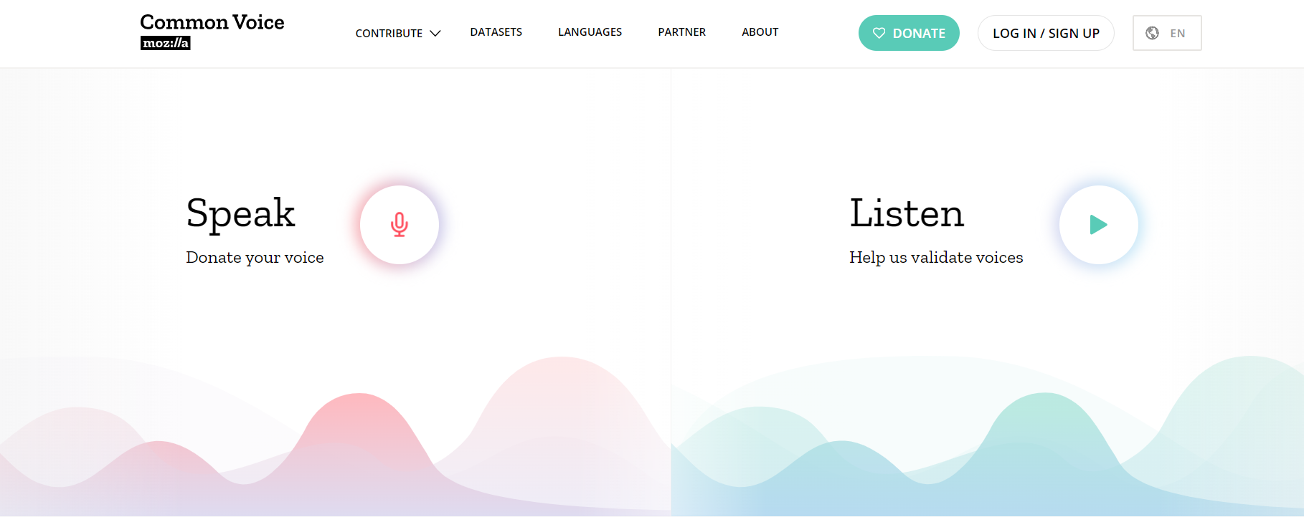
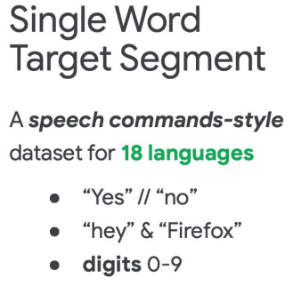
Identificação de palavras chave
Mozilla common voice: crowdsourcing platform
https://commonvoice.mozilla.org/en

Slide 22
Identificação de palavras chave
Questões a serem levantadas para controle de qualidade
Quais frequências devem ser gravadas?
Deve-se manter apenas o que nós conseguimos ouvir.
Qualidade do microfone
Ruído ambiente
Modelo treinado com um dataset gravado em um ambiente silencioso e inferência feita em ambiente ruidoso.

Slide 23
Identificação de palavras chave
Como será o pré-processamento dos dados para entrada no modelo?

Slide 24
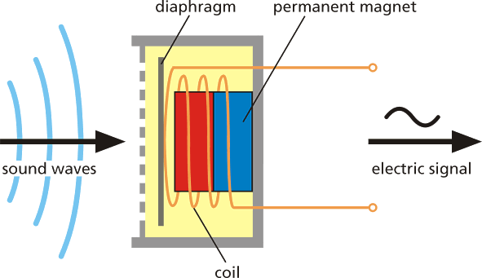
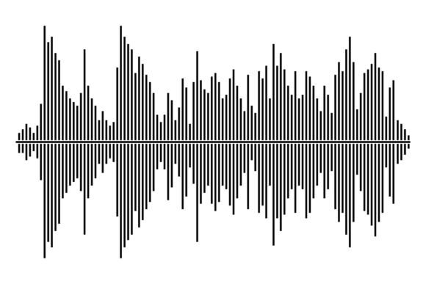
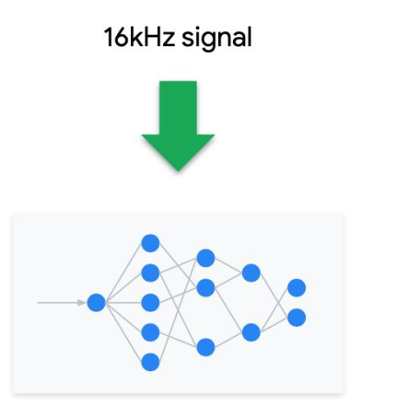
Identificação de palavras chave
Sinal de áudio
A/D
16 KSps
Podemos amostrar o sinal do microfone e usar como entrada do modelo?

Slide 25
Identificação de palavras chave
Sinal de áudio
16 mil amostras capturadas por segundo
Não dá para usar como entrada de uma rede neural

Slide 26
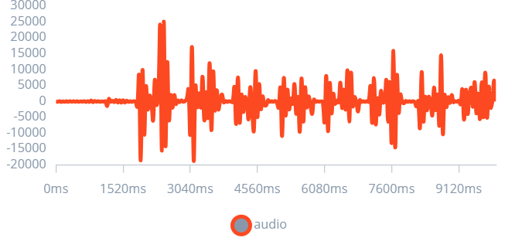
Identificação de palavras chave
Sinal de áudio: palavras ligado e desligado
Temos sinais contínuos, assim, onde a palavra começa?
Como alinhar no início da palavra?
Como extrair as partes importantes do sinal?

Slide 27
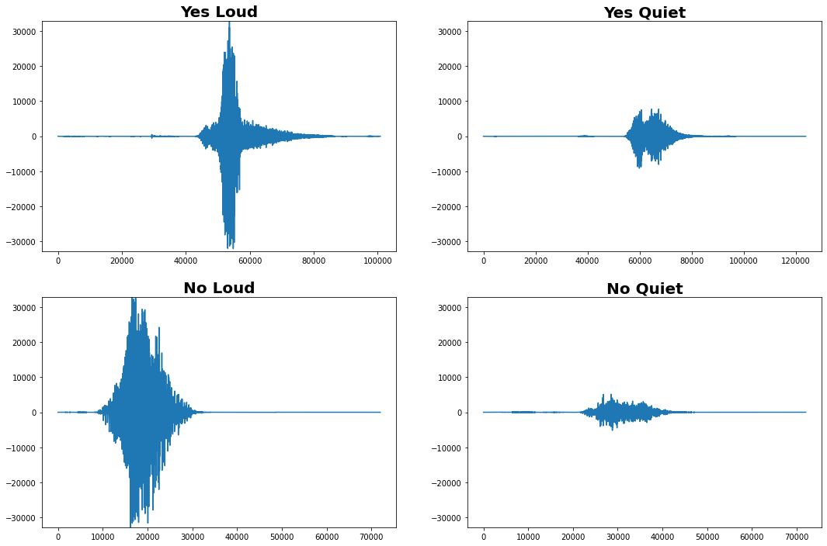
Identificação de palavras chave
Sinal de áudio YES/NO
Diferenças em intensidade

Slide 28
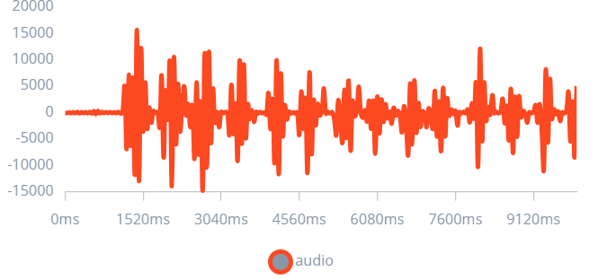
Identificação de palavras chave
Sinal de áudio ligado/desligado
A diferença entre esses áudios não é muito visível...

Slide 29
Identificação de palavras chave
O que podemos fazer?

Slide 30
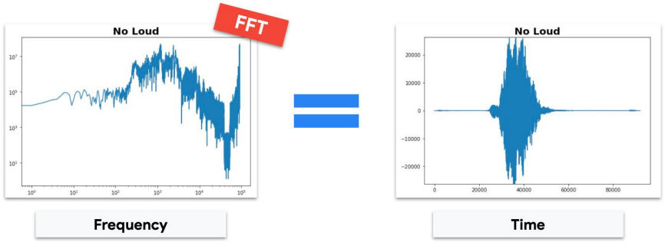
Identificação de palavras chave
Sinal de áudio
16 mil amostras por segundo
Aplicar FFT à trechos do sinal de áudio para extrair as componentes do sinal e criar um espectrograma.

Slide 31
Identificação de palavras chave
Sinal de áudio
Espectrograma
Um espectrograma é uma forma de visualizar a intensidade de um sinal através do tempo e em várias frequências.
Os espectrogramas são gráficos de duas dimensões (frequência x tempo), com a terceira dimensão, a amplitude, sendo representada pela variação das cores.
São criados aplicando-se FFT à trechos (i.e., janelas) do sinal.

Slide 32
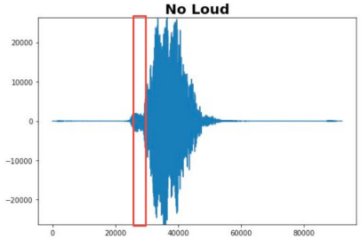
Identificação de palavras chave
Aplica-se FFT à janela

Slide 33
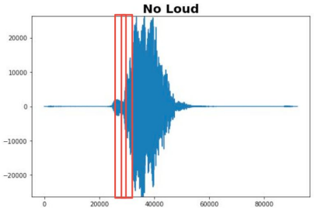
Identificação de palavras chave
Move-se a janela e aplica-se a FFT à nova janela
(pode haver sobreposição)

Slide 34

Identificação de palavras chave
Move-se a janela e aplica-se a FFT à nova janela

Slide 35
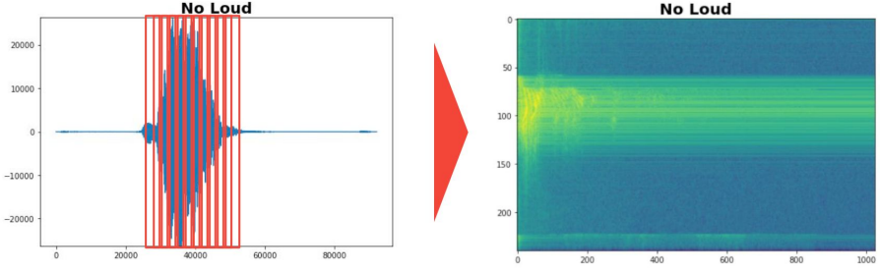
Identificação de palavras chave
A união de todas as FFTs forma o espectograma

Slide 36
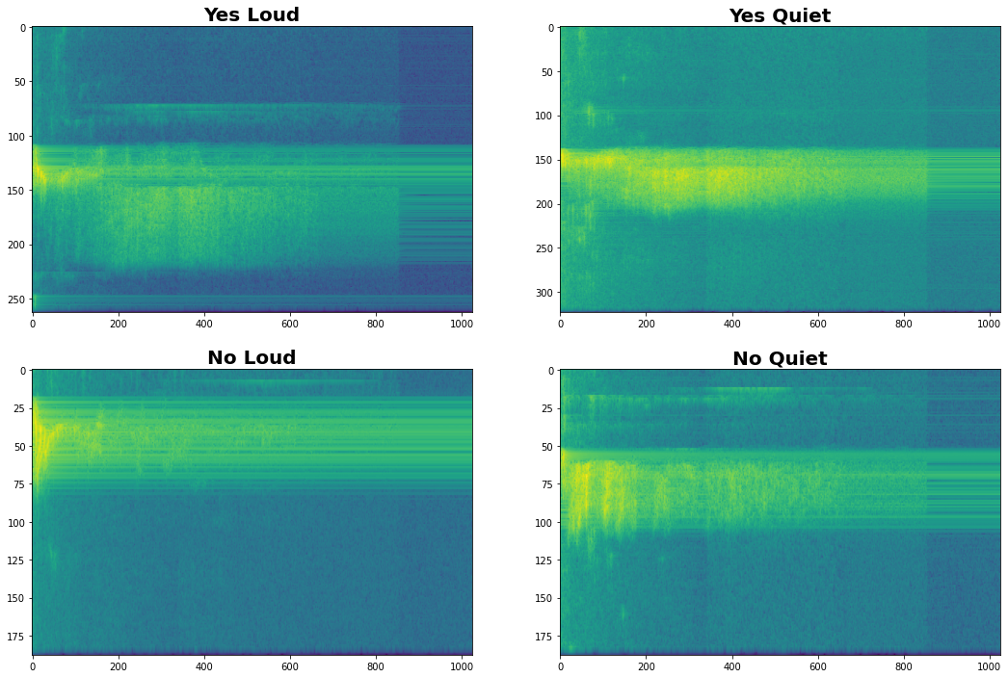
Identificação de palavras chave
Sinal de áudio

Slide 37
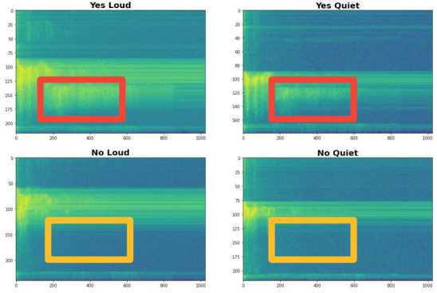
Identificação de palavras chave

Slide 38
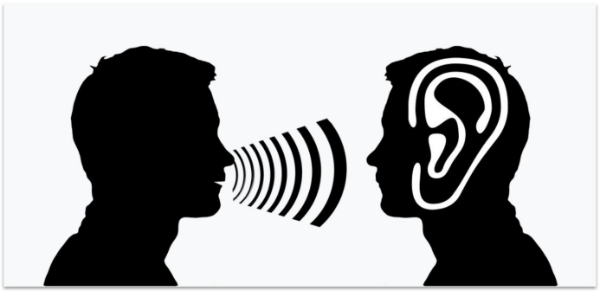
Identificação de palavras chave
Frequências mais baixas são muito mais nítidas para nós, ou seja, elas são menos atenuadas.

Slide 39
Identificação de palavras chave
Humanos não percebem frequências linearmente.
Somos mais sensíveis às diferenças entre frequências mais baixas do que entre frequências mais altas.
https://towardsdatascience.com/getting-to-know-the-mel-spectrogram-31bca3e2d9d0

Slide 40
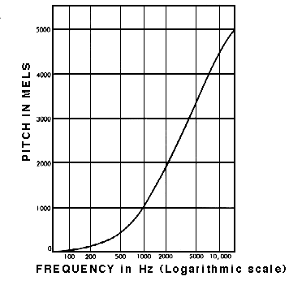
Identificação de palavras chave
A escala Mel é uma escala perceptual.
Ela relaciona a frequência percebida de um tom puro à sua frequência real medida.
Leva em conta que seres humanos são muito melhores em discernir pequenas mudanças no tom em frequências baixas do que em frequências altas.
Nosso ouvido não percebe todas as frequências igualmente.

Slide 41
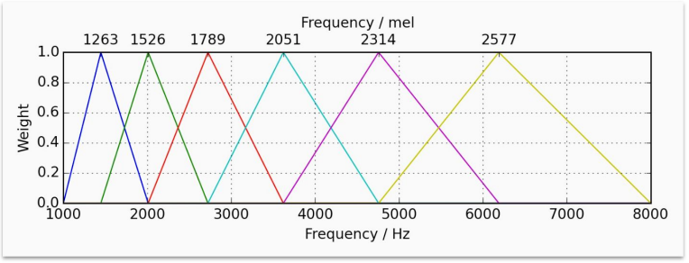
Identificação de palavras chave
Os bancos de filtros de Mel são aplicados ao espectrograma.
Atenuam mais frequências mais altas.
Esses filtros ajudam a distinguir melhor as palavras (imagem do espectrograma).
O banco de filtros Mel aplica mais filtros nas faixas onde o ouvido humano tem maior resolução.

Slide 42
Identificação de palavras chave
A maioria das informações linguísticas está concentrada nas faixas de frequência mais baixas, onde:
Os bancos de filtros Mel têm maior densidade de filtros.
Isso permite extrair representações mais discriminativas da fala.

Slide 43
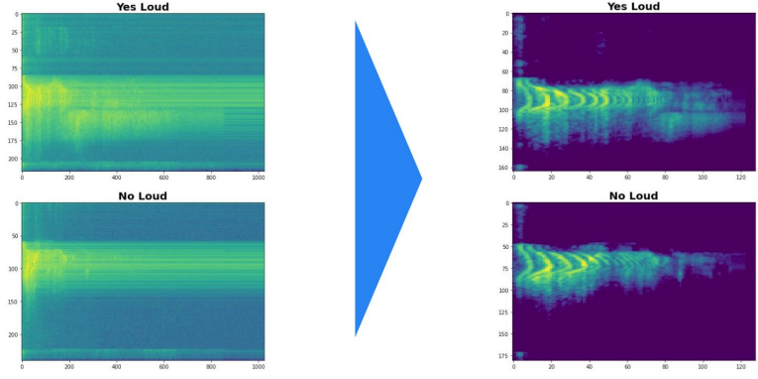
Identificação de palavras chave
Espectrograma versus MFCC

Slide 44
Identificação de palavras chave
MFCC
Uma Transformada Discreta de Cosseno é aplicada a cada banco de filtros para extrair coeficientes cepstrais.
13 coeficientes são, geralmente, mantidos, o restante é descartado, pois representam mudanças rápidas que não são úteis para reconhecimento de fala.

Slide 45
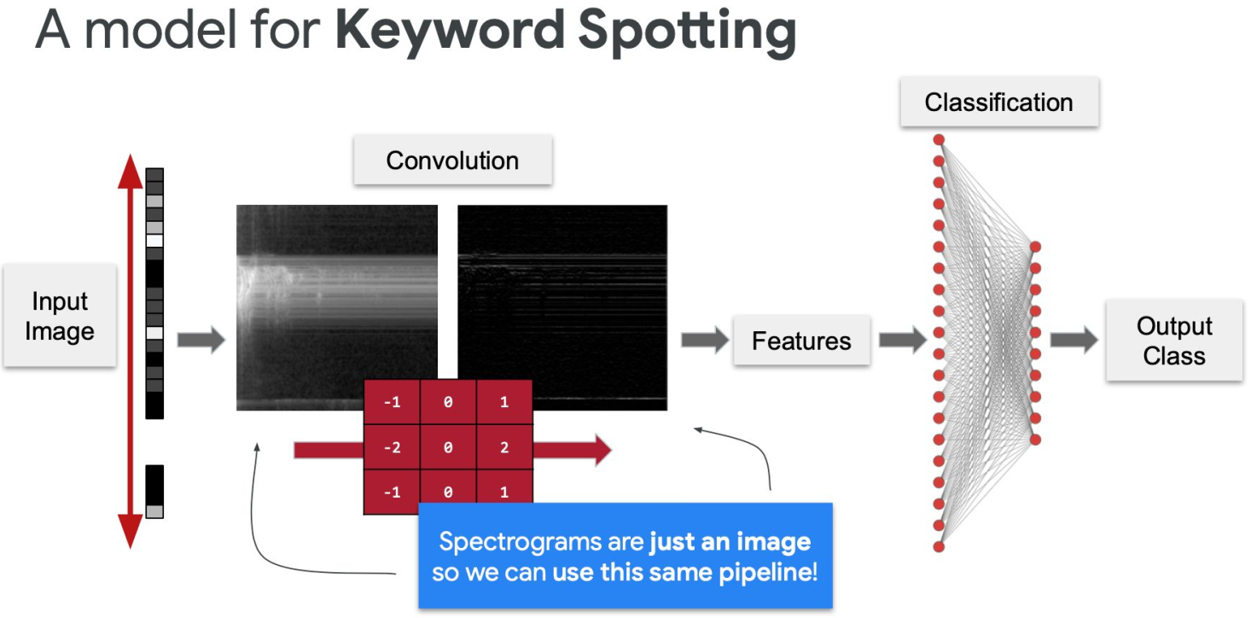
Identificação de palavras chave
Processo de classificação

Slide 46
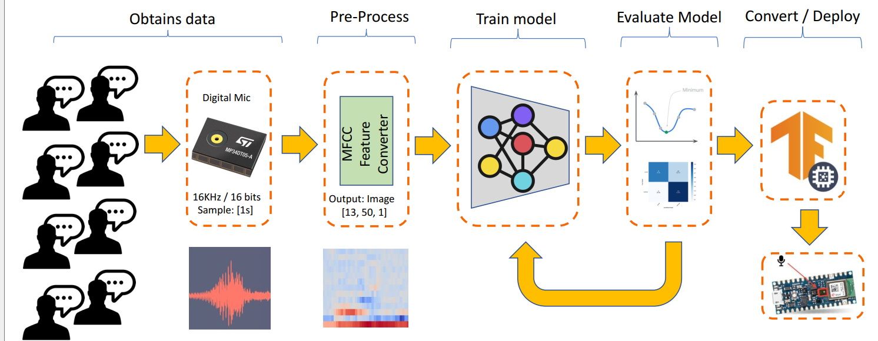
Identificação de palavras chave
Processo de classificação

Slide 47
Identificação de palavras chave
Trabalho
Pense em uma aplicação para identificação de palavras chave
Elabore um detalhamento da aplicação
Quais serão os comandos ou palavras chave?
Plote os espectrogramas das palavras chave.
Treine uma rede neural no edge impulse.
Crie um power point com todos as informações.

